Slide 1
BÁO CÁO BÀI BÁO KHOA HỌC
A Proactive Fault Tolerance Approach for Cloud Computing
based on Takagi-Sugeno Fuzzy System & Simulated Annealing
Cách tiếp cận chịu lỗi chủ động cho điện toán đám mây dựa trên hệ mờ Takagi-Sugeno và thuật toán Simulated Annealing
Nhóm tác giả
Khiet Bui Thanh · Linh Phung Dieu · Sam Dang Thi Hong · Tran Vu Pham · Hung Tran Cong
Người trình bày: Nông Văn Tình
IJLTET · Vol.13 (3), 2019
Notes:
Xin chào thầy/cô và các bạn. Hôm nay em xin trình bày một bài báo có tiêu đề "A Proactive Fault Tolerance Approach for Cloud Computing Based on Takagi-Sugeno Fuzzy System and Simulated Annealing Algorithm."
Bài báo tập trung vào bài toán fault tolerance trong môi trường Cloud Computing, cụ thể là làm thế nào để phát hiện nguy cơ xảy ra lỗi trước khi lỗi thực sự xảy ra, rồi thực hiện các hành động phòng ngừa.
Phương pháp kết hợp ba ý tưởng. Thứ nhất là Takagi-Sugeno Fuzzy System để dự đoán lỗi của Physical Machine. Thứ hai là Game Theory, dùng Nash Equilibrium để mô hình hóa bài toán VM migration. Thứ ba là Simulated Annealing, dùng để tìm chiến lược migration phù hợp.
Tác giả gọi phương pháp này là PFTSA. (~40 giây)

Slide 2
BỐI CẢNH
Vì sao cần chịu lỗi chủ động trong Cloud?
Cloud gồm nhiều PM, mỗi PM chạy nhiều VM. Ứng dụng cần availability, reliability và QoS. Khi một PM lỗi, VM và ứng dụng trên nó bị ảnh hưởng.
Passive: phản ứng sau lỗi
Proactive: phòng ngừa trước lỗi
Fault occurs
Monitor
Fault detection
Predict fault
Recovery
Preventive action: VM Migration
Dịch vụ có thể đã gián đoạn
Tránh được lỗi tiềm ẩn
Bài báo đi theo hướng chủ động: dự đoán lỗi, rồi di chuyển VM để dịch vụ không bị gián đoạn. Bối cảnh là IaaS.
Chịu lỗi chủ động cho Cloud · Takagi-Sugeno + Simulated Annealing · Nông Văn Tình
2/16
Notes:
Trước hết là vấn đề mà bài báo muốn giải quyết.
Trong Cloud Computing, đặc biệt là mô hình IaaS, hệ thống gồm rất nhiều Physical Machine (PM), và trên mỗi PM chạy nhiều Virtual Machine (VM). Ứng dụng cloud cần độ sẵn sàng và độ tin cậy cao. Nhưng PM có thể lỗi, và khi đó các VM trên nó bị ảnh hưởng, kéo theo ứng dụng và chất lượng dịch vụ.
Với passive fault tolerance, quy trình là: fault xảy ra, hệ thống phát hiện, rồi recovery. Tức là hệ thống phản ứng với một vấn đề đã xảy ra, và lúc đó dịch vụ có thể đã bị ảnh hưởng.
Với proactive fault tolerance, hệ thống bắt đầu từ monitoring, dự đoán xem một PM có khả năng lỗi hay không, và nếu có nguy cơ thì thực hiện hành động phòng ngừa, ví dụ di chuyển các VM ra khỏi PM đó.
Ý tưởng chính: thay vì "fault rồi mới recovery", ta muốn "predict rồi prevent". Bài báo đặt vấn đề trong bối cảnh IaaS và dùng preemptive VM migration làm biện pháp phòng ngừa. (~2 phút)

Slide 3
Ý TƯỞNG TỔNG THỂ
Kiến trúc đề xuất của bài báo
Giám sát PM / VM
Hai thành phần chính
Dự đoán lỗi: Takagi-Sugeno Fuzzy
1 · Fault Prediction
•
Takagi-Sugeno Fuzzy System
Mô hình di chuyển VM (Game Theory)
•
Dự đoán PM nào sắp lỗi
Cân bằng Nash
2 · Fault Prevention
Simulated Annealing
•
VM migration (di chuyển VM)
•
Game Theory + cân bằng Nash
PFTSA → Chiến lược di chuyển
•
Simulated Annealing
Ngăn lỗi (Prevent failure)
PFTSA = Fault Prediction + Game Theory + Simulated Annealing.
Chịu lỗi chủ động cho Cloud · Takagi-Sugeno + Simulated Annealing · Nông Văn Tình
3/16
Notes:
Đây là ý tưởng tổng thể của phương pháp, gồm hai phần.
Phần một là fault prediction. Hệ thống theo dõi thông tin của Physical Machine, rồi dùng Takagi-Sugeno Fuzzy System để dự đoán khả năng xảy ra fault.
Nếu một PM được dự đoán có nguy cơ, bài toán tiếp theo là quyết định VM nào cần migration và migration như thế nào. Đó là phần hai, fault prevention.
Tác giả mô hình hóa VM migration bằng Game Theory, trong đó các application là các player và mỗi player có những migration strategy khác nhau. Nash Equilibrium được dùng trong mô hình migration, và Simulated Annealing được dùng để tìm một chiến lược tốt.
Toàn bộ quá trình này tạo thành phương pháp PFTSA. (~1 phút)

Slide 4
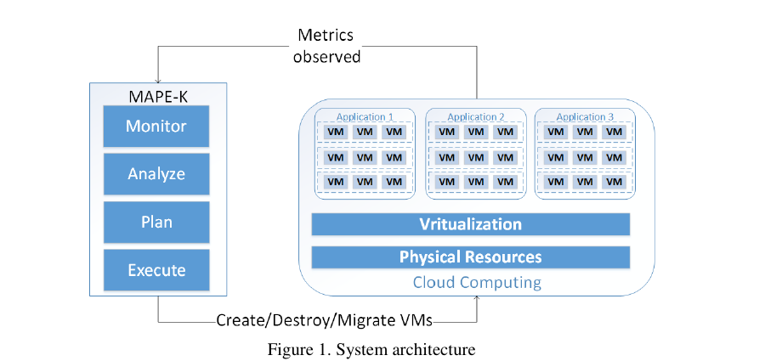
KIẾN TRÚC HỆ THỐNG
Vòng lặp quản lý MAPE-K
Kiến trúc hệ thống (Figure 1 của bài báo)
Vòng lặp MAPE-K
MONITOR: CPU, Memory, Temperature
ANALYZE: Fault Prediction
PLAN: VM Migration
EXECUTE: Migration
Thành phần hỗ trợ
Cloud là các cụm VM chạy trên các PM không đồng nhất.
Broker
Local Agents
Physical Machines
Virtual Machines
Monitoring info
Knowledge base
Chịu lỗi chủ động cho Cloud · Takagi-Sugeno + Simulated Annealing · Nông Văn Tình
4/16
Notes:
Để triển khai ý tưởng này, bài báo dùng kiến trúc MAPE-K loop, như Hình 1 của bài báo. MAPE-K gồm bốn bước Monitor, Analyze, Plan, Execute, cùng với Knowledge.
Monitor thu thập thông tin từ các PM và VM, chẳng hạn CPU và memory. Analyze phân tích thông tin đó để xác định trạng thái hệ thống và dự đoán fault. Nếu có PM nguy cơ lỗi, hệ thống chuyển sang Plan để lập kế hoạch migration cho các VM. Execute là bước thực hiện migration.
Đây là một vòng lặp liên tục: monitor, phân tích, lập kế hoạch, hành động. Các thành phần hỗ trợ gồm Broker, Local Agents, các PM và VM, thông tin giám sát và knowledge base. Vòng lặp này là cơ sở để hệ thống chịu lỗi theo hướng chủ động. (~1 phút)

Slide 5
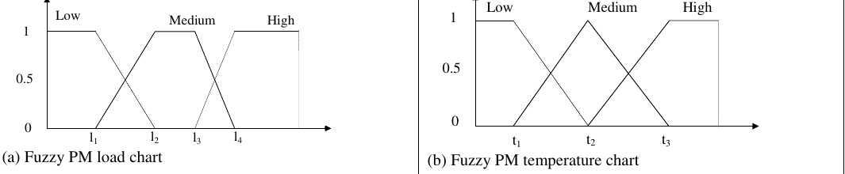
DỰ ĐOÁN LỖI
Dự đoán lỗi bằng hệ mờ Takagi-Sugeno
Lỗi không có ranh giới rõ ràng, nên trạng thái PM được mô tả bằng logic mờ theo tải CPU và nhiệt độ.
Hàm thành viên của tải và nhiệt độ PM (Figure 3 của bài báo)
Quy trình suy diễn mờ
CPU Load + Temperature
đầu vào
Fuzzification
mờ hóa
Fuzzy Rules
luật mờ
Approximate Reasoning
suy luận
Defuzzification
giải mờ, ra dự đoán lỗi
Chịu lỗi chủ động cho Cloud · Takagi-Sugeno + Simulated Annealing · Nông Văn Tình
5/16
Notes:
Bây giờ là thành phần đầu tiên của phương pháp, fault prediction. Tác giả dùng Takagi-Sugeno Fuzzy System.
Lý do là trạng thái của một Physical Machine không phải lúc nào cũng chỉ có hai trạng thái rõ ràng là bình thường hoặc lỗi. CPU load có thể thấp, trung bình hoặc cao. Temperature cũng vậy. Hình 3 cho thấy các hàm thành viên của tải và nhiệt độ.
Fuzzy system biểu diễn các trạng thái này bằng các mức Low, Medium, High, rồi dùng fuzzy rule để kết luận. Quy trình gồm fuzzification, dùng các rule trong knowledge base, approximate reasoning, và cuối cùng là defuzzification để đưa ra kết quả.
Hai đầu vào cho fault prediction trong bài báo là load và temperature. (~1 phút)

Slide 6
LUẬT MỜ
Chín luật dự đoán lỗi PM
Luật
Load
Temperature
Fault
Cách hiểu nhanh
1
Low
Low
0
•
PM được đánh giá theo mức tải + nhiệt độ.
2
Low
Medium
0
•
Fault = 1: PM được dự đoán có lỗi.
3
Low
High
1 ⚠
•
Fault = 0: PM bình thường.
4
Medium
Low
0
5
Medium
Medium
0
6
Medium
High
1 ⚠
7
High
Low
1 ⚠
8
High
Medium
0
Nguồn: Bảng 2 của bài báo.
9
High
High
1 ⚠
Chịu lỗi chủ động cho Cloud · Takagi-Sugeno + Simulated Annealing · Nông Văn Tình
6/16
Notes:
Đây là các fuzzy rule của bài báo. Có hai input là Load và Temperature, mỗi input có ba mức Low, Medium, High, nên có tổng cộng chín trường hợp.
Ví dụ, Load Low và Temperature Low cho kết quả 0, tức là không dự đoán fault. Load Low mà Temperature High cho kết quả 1, tức là dự đoán có fault. Load Medium với Temperature High cũng là fault. Load High với Temperature Low bài báo cũng đánh dấu là fault. Và cả hai cùng High thì được dự đoán là fault.
Như vậy hệ thống kết hợp mức tải và nhiệt độ để đánh giá trạng thái PM. Kết quả của bước này là danh sách các PM có nguy cơ lỗi, để chuyển sang bước phòng ngừa. (~1 phút)

Slide 7
SAU DỰ ĐOÁN
Khi một PM được dự đoán sẽ lỗi?
Sau dự đoán, câu hỏi đặt ra là VM nào cần di chuyển, và di chuyển như thế nào? Tắt PM đó chưa đủ để trả lời.
Bài toán có nhiều ràng buộc
▪
Có nhiều PM và nhiều VM
▪
VM thuộc các application khác nhau
▪
Tài nguyên của PM có giới hạn
▪
Di chuyển ảnh hưởng đến cân bằng tải (load balancing)
▪
Di chuyển có thể gây lãng phí tài nguyên (resource waste)
Tác giả mô hình hóa bài toán di chuyển VM bằng Game Theory (lý thuyết trò chơi).
Chịu lỗi chủ động cho Cloud · Takagi-Sugeno + Simulated Annealing · Nông Văn Tình
7/16
Notes:
Sau khi dự đoán một PM có khả năng lỗi, vẫn còn một vấn đề quan trọng: phải migration VM nào, và migration như thế nào.
Đây không phải bài toán đơn giản. Hệ thống có nhiều PM, nhiều VM và nhiều application, và mỗi PM có giới hạn về CPU, RAM, Disk. Nếu migration một cách đơn giản, ta có thể tránh được một PM lỗi nhưng làm một PM khác quá tải. Hoặc ngược lại, tạo ra nhiều tài nguyên bị lãng phí.
Vì vậy tác giả chuyển bài toán VM migration thành một bài toán tối ưu, và dùng Game Theory để mô hình hóa sự tương tác giữa các application. (~50 giây)

Slide 8
MÔ HÌNH TRÒ CHƠI
Di chuyển VM như một trò chơi
Players
Strategies
Resources
•
Các multi-tier application
•
Các chiến lược phân bổ / di chuyển VM
•
CPU · RAM · Disk
Mục tiêu
Từ chiến lược đến payoff
▪
Cân bằng tải
App 1 / App 2 / App 3 → Strategy
▪
Sử dụng tài nguyên hiệu quả
▪
Giảm resource waste
Combined Strategy
▪
Tránh PM có nguy cơ fault
Payoff
Chịu lỗi chủ động cho Cloud · Takagi-Sugeno + Simulated Annealing · Nông Văn Tình
8/16
Notes:
Trong mô hình Game Theory của bài báo, các multi-tier application là các player. Mỗi player chọn một migration strategy cho các VM của mình. Các VM dùng tài nguyên CPU, RAM, Disk trên các Physical Machine.
Mục tiêu không chỉ là chuyển VM ra khỏi PM có nguy cơ lỗi, mà còn phải phân bổ tài nguyên hợp lý. Hai vấn đề được quan tâm là load balancing và resource waste. Nếu chuyển quá nhiều VM sang một PM, PM đó có thể quá tải. Nếu phân bổ không hợp lý, một lượng tài nguyên lớn có thể không được dùng hiệu quả.
Strategy của một application ảnh hưởng đến các application khác. Chính sự tương tác này khiến Game Theory phù hợp để mô hình hóa bài toán. (~1 phút)

Slide 9
CÂN BẰNG NASH
Vì sao cần Nash Equilibrium?
Các ứng dụng không độc lập: một ứng dụng đổi chiến lược sẽ ảnh hưởng tới tài nguyên còn trống, tải của PM và các ứng dụng khác.
Nash Equilibrium
Trạng thái mà không người chơi nào có thể tự đổi chiến lược để cải thiện payoff, khi các player khác giữ nguyên chiến lược.
Ý tưởng
Player strategies
Payoff
Player có thể cải thiện?
Nash Equilibrium
khi câu trả lời là KHÔNG
Chịu lỗi chủ động cho Cloud · Takagi-Sugeno + Simulated Annealing · Nông Văn Tình
9/16
Notes:
Sau khi có mô hình Game Theory, bài báo dùng khái niệm Nash Equilibrium.
Mỗi application chọn strategy dựa trên payoff của mình. Nhưng payoff đó không chỉ phụ thuộc vào chính nó, mà còn phụ thuộc vào strategy của các application khác. Một trạng thái là Nash Equilibrium khi không có player nào có thể tự đổi strategy để cải thiện payoff, trong khi các player khác giữ nguyên.
Vì vậy Nash Equilibrium cho ta cách mô tả một trạng thái mà các strategy tương đối ổn định với nhau. Tuy nhiên, không gian strategy của VM migration có thể rất lớn, nên bài báo tiếp tục dùng một phương pháp metaheuristic là Simulated Annealing để tìm solution. (~1 phút)

Slide 10
TỐI ƯU HÓA
Simulated Annealing
Không gian chiến lược di chuyển rất lớn; duyệt toàn bộ (exhaustive search) tốn nhiều thời gian → dùng tìm kiếm heuristic.
Initial Solution
Điểm then chốt
•
SA có thể chấp nhận một lời giải kém hơn trong một số bước.
Generate Neighbor
•
Nhờ đó thoát khỏi local optimum (cực trị địa phương).
Evaluate Solution
Accept / Reject
Reduce Temperature → Repeat
Trong bài báo: không gian trạng thái là tập chiến lược của các player; lời giải lân cận được sinh ngẫu nhiên.
Final Solution
Chịu lỗi chủ động cho Cloud · Takagi-Sugeno + Simulated Annealing · Nông Văn Tình
10/16
Notes:
Simulated Annealing, gọi tắt là SA, là một thuật toán tìm kiếm heuristic dựa trên xác suất.
Ý tưởng là bắt đầu từ một solution ban đầu, tạo ra một solution lân cận (neighbor solution), đánh giá nó và quyết định có chấp nhận hay không. Điểm đặc biệt là trong một số trường hợp SA chấp nhận một solution kém hơn solution hiện tại. Nhìn từng bước thì có vẻ không hợp lý, nhưng nhờ vậy thuật toán thoát được local optimum và tiếp tục khám phá những vùng khác của search space.
Trong quá trình chạy, temperature giảm dần. Khi temperature giảm, khả năng chấp nhận solution kém hơn cũng giảm theo. Vì vậy thuật toán ban đầu có khả năng exploration cao, sau đó dần tập trung vào những solution tốt. Trong bài báo, state space là tập các chiến lược của các player. (~1 phút)

Slide 11
THUẬT TOÁN PFTSA
Proactive Fault Tolerance based on Simulated Annealing
Fault Prediction
Hai thuật toán chính
Xác định PM bị ảnh hưởng
Algorithm 1: PFTSA
•
Điều khiển quá trình tìm kiếm chiến lược di chuyển.
Khởi tạo chiến lược di chuyển
Đánh giá objective / payoff
Algorithm 2: CreateNeighborSolution
Create Neighbor Solution
•
Sinh lời giải lân cận để SA tiếp tục exploration.
Simulated Annealing
Kế hoạch di chuyển VM
PFTSA kết hợp: Fault Prediction + Game Theory + Simulated Annealing.
Chịu lỗi chủ động cho Cloud · Takagi-Sugeno + Simulated Annealing · Nông Văn Tình
11/16
Notes:
Từ các thành phần trên, tác giả xây dựng thuật toán PFTSA.
Đầu tiên, hệ thống dự đoán lỗi và xác định PM có nguy cơ. Sau đó một migration strategy ban đầu được tạo ra và được đánh giá bằng objective, hay payoff, của bài toán. Tiếp theo thuật toán tạo một neighbor solution, đánh giá nó, và Simulated Annealing quyết định có chấp nhận hay không. Quá trình này lặp lại trong suốt quá trình tìm kiếm.
Mục tiêu cuối là một migration strategy tốt để các VM rời khỏi PM có nguy cơ lỗi, trong khi vẫn dùng tài nguyên ở mức hợp lý.
Bài báo có hai algorithm. Algorithm 1 là PFTSA, điều khiển quá trình tối ưu migration. Algorithm 2 là CreateNeighborSolution, tạo solution lân cận cho quá trình tìm kiếm. PFTSA là nơi fault prediction, game theory và simulated annealing được kết hợp.
Chuỗi cần nhấn từ slide 8 đến 11: Game Theory trả lời migration strategy tương tác với nhau như thế nào. Nash Equilibrium trả lời trạng thái ổn định của các strategy là gì. Simulated Annealing trả lời cách tìm solution tốt trong search space lớn. PFTSA kết hợp cả ba. (~1 phút 20 giây)

Slide 12
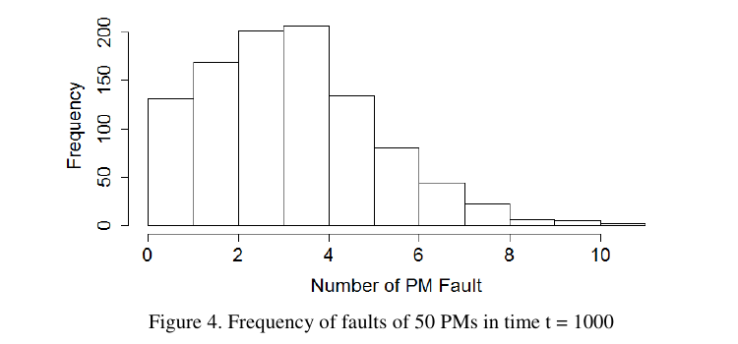
THỰC NGHIỆM
Thiết lập thực nghiệm
Môi trường Cloud
Cấu hình
Tần suất lỗi của 50 PM tại t = 1000 (Figure 4)
•
50 PM không đồng nhất
•
CPU, RAM, Disk sinh ngẫu nhiên trong khoảng max / min
•
30 ứng dụng ba tầng
•
Thời gian mô phỏng t = 1000
•
Máy chạy: 8 GB RAM, Core i5
Mục tiêu đánh giá
Fault prediction
Parameter sensitivity
Load balancing
Wasted resources
Có 4 PM cùng lỗi tại một thời điểm là phổ biến nhất (hơn 200 lần); 10 PM cùng lỗi ít nhất (khoảng 15 lần).
Execution time
Objective function
Chịu lỗi chủ động cho Cloud · Takagi-Sugeno + Simulated Annealing · Nông Văn Tình
12/16
Notes:
Sau phần phương pháp, ta xem tác giả đánh giá nó như thế nào.
Trong simulation, tác giả dùng 50 Physical Machine không đồng nhất và 30 ứng dụng ba tầng, với thời gian t bằng 1000. Các PM có cấu hình CPU, RAM, Disk khác nhau để mô phỏng môi trường cloud không đồng nhất. Thí nghiệm chạy trên một máy 8 GB RAM, Intel Core i5.
Hình 4 cho thấy tần suất lỗi của 50 PM: trường hợp 4 PM cùng lỗi tại một thời điểm phổ biến nhất, hơn 200 lần, còn 10 PM cùng lỗi ít nhất, khoảng 15 lần.
Phần evaluation gồm khảo sát tham số của thuật toán, đánh giá load balancing và wasted resources, rồi benchmark PFTSA với PSOVM theo execution time và objective function. (~1 phút)

Slide 13
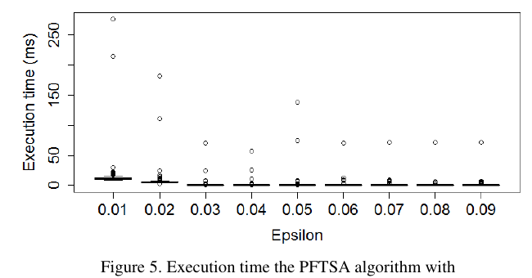
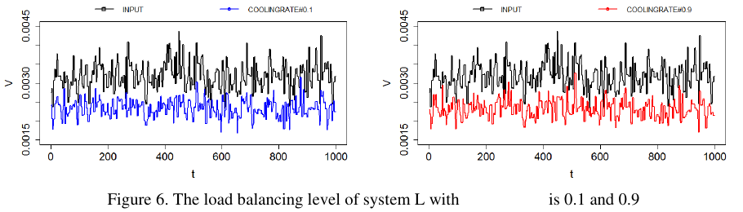
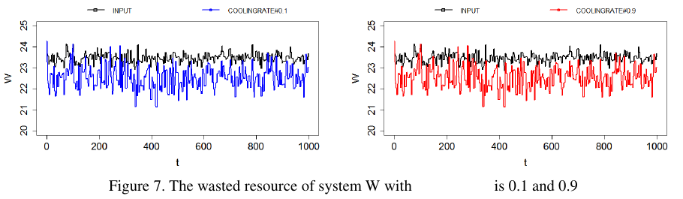
KẾT QUẢ
Khảo sát tham số ε và cooling rate
Thời gian thực thi theo ε (Figure 5)
Cân bằng tải V, cooling rate 0.1 và 0.9 (Figure 6)
Tài nguyên lãng phí W, cooling rate 0.1 và 0.9 (Figure 7)
Hai tham số
•
ε: 0.01 → 0.09, ổn định tại 0.03
•
cooling rate: 0.1 → 0.9, xem tác động lên V và W
Chịu lỗi chủ động cho Cloud · Takagi-Sugeno + Simulated Annealing · Nông Văn Tình
13/16
Notes:
Đây là phần khảo sát tham số. Tác giả thay đổi hai tham số để xem chúng ảnh hưởng thế nào đến hành vi của thuật toán.
Tham số thứ nhất, epsilon, đi từ 0.01 đến 0.09 để đánh giá execution time. Hình 5 cho thấy giá trị 0.03 là ổn định. Tham số thứ hai, cooling rate, đi từ 0.1 đến 0.9 để đánh giá load balancing V (Hình 6) và wasted resources W (Hình 7). Trên các hình đó, đường đen là đầu vào, đường màu là kết quả của PFTSA.
Điểm cần chú ý không chỉ là một giá trị tham số cụ thể, mà là tác giả đã làm một sensitivity study để xem lựa chọn tham số ảnh hưởng thế nào đến thuật toán. Số liệu chi tiết nằm trong các figure của bài báo. (~1 phút 15 giây)

Slide 14
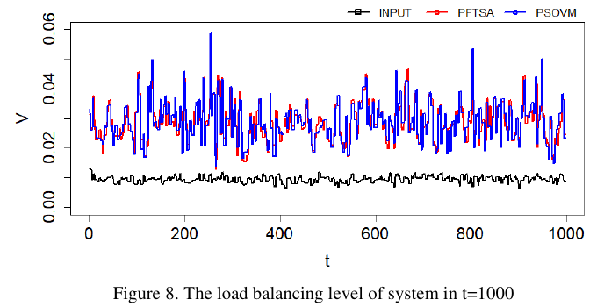
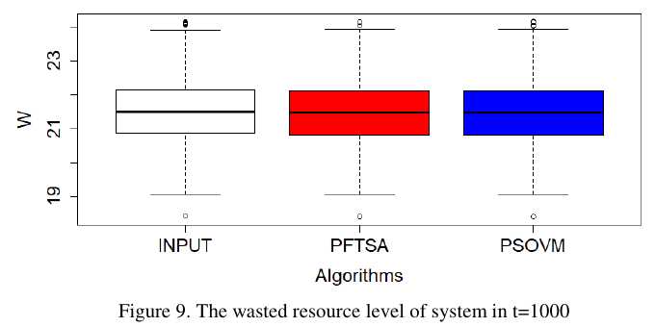
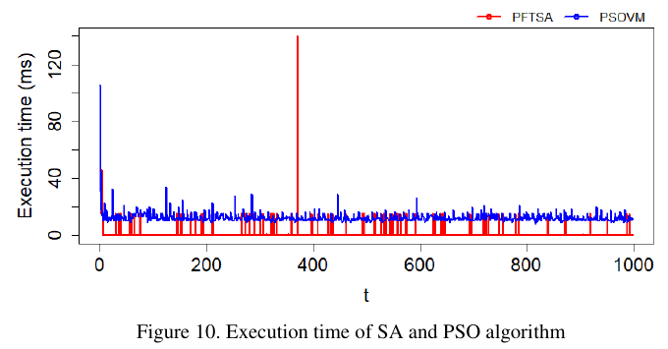
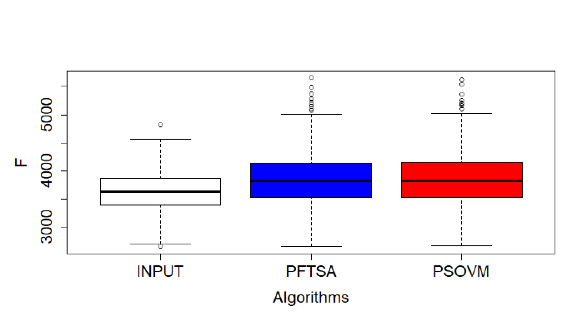
SO SÁNH
Benchmark: PFTSA và PSOVM
Tiêu chí
Kết quả
Cân bằng tải
PFTSA gần bằng PSOVM
Tài nguyên lãng phí
Tương tự nhau
Thời gian thực thi
PFTSA thấp hơn
Hàm mục tiêu
PSOVM lớn hơn PFTSA
Figure 8. Cân bằng tải V
Figure 9. Tài nguyên lãng phí W
PFTSA ngẫu nhiên hóa chiến lược di chuyển, nên tăng khả năng khám phá lời giải.
PSOVM dựa vào vị trí, vận tốc của các phần tử và giá trị tối ưu của bầy đàn.
Figure 10. Thời gian thực thi (ms)
Figure 11. Giá trị hàm mục tiêu F
Chịu lỗi chủ động cho Cloud · Takagi-Sugeno + Simulated Annealing · Nông Văn Tình
14/16
Notes:
Đây là phần quan trọng nhất của kết quả. Tác giả benchmark PFTSA với PSOVM.
Về load balancing (Hình 8), PFTSA gần tương đương PSOVM. Về wasted resources (Hình 9), hai phương pháp tương tự nhau. Về execution time (Hình 10), PFTSA thấp hơn PSOVM. Về objective function (Hình 11), tác giả báo cáo giá trị của các migration strategy tốt nhất theo PSOVM cao hơn PFTSA.
Tác giả giải thích một điểm mạnh của PFTSA là randomization trong migration strategies, giúp tăng khả năng exploration. Còn PSOVM dựa trên particle position, velocity và swarm optimum.
Theo kết quả của bài báo, PFTSA đạt chất lượng gần tương đương về load balancing và wasted resources, và có lợi thế về execution time trong thí nghiệm được thực hiện. (~1 phút 30 giây)

Slide 15
ĐÓNG GÓP & KẾT LUẬN
Bài báo đã làm được gì?
Bốn đóng góp
Kết quả
▪
Dự đoán lỗi: hệ mờ Takagi-Sugeno cho PM, từ tải và nhiệt độ
▪
Dự đoán được lỗi trước khi xảy ra
▪
Mô hình di chuyển VM: Game Theory và cân bằng Nash
▪
Cân bằng tải gần bằng PSOVM, tài nguyên lãng phí tương tự
▪
Tối ưu: Simulated Annealing tìm chiến lược gần tối ưu
▪
Thời gian thực thi thấp hơn PSOVM trong các thí nghiệm được báo cáo
▪
PFTSA: gộp ba thành phần trên, đánh giá tham số và so sánh với PSOVM
Hướng phát triển: thử các thuật toán metaheuristic khác cho bài toán này.
Chuỗi xử lý: Takagi-Sugeno dự đoán lỗi, Game Theory và Nash mô hình hóa việc di chuyển, Simulated Annealing tìm lời giải, PFTSA tạo kế hoạch di chuyển VM.
Chịu lỗi chủ động cho Cloud · Takagi-Sugeno + Simulated Annealing · Nông Văn Tình
15/16
Notes:
Em tóm tắt bài báo thành bốn đóng góp. Một, dùng Takagi-Sugeno Fuzzy System để dự đoán fault của Physical Machine. Hai, xây dựng mô hình Game Theory cho bài toán VM migration, trong đó các multi-tier application là player. Ba, dùng Simulated Annealing để tìm migration strategy trong search space lớn. Bốn, kết hợp ba thành phần thành PFTSA, rồi đánh giá bằng parameter study và benchmark với PSOVM.
Có thể nhìn chúng như một pipeline: dự đoán lỗi, mô hình hóa migration, tối ưu migration, và ngăn tác động của lỗi.
Kết quả được báo cáo: load balancing gần tương đương, wasted resources tương tự, execution time thấp hơn trong các thí nghiệm của bài báo. Về future work, tác giả đề xuất nghiên cứu các thuật toán metaheuristic khác cho bài toán này.
Ý cốt lõi: không chờ cloud system lỗi rồi mới xử lý, mà dự đoán lỗi và chủ động di chuyển VM để giảm tác động của lỗi. (~2 phút)

Slide 16
Cảm ơn thầy cô và các bạn
Questions & Discussion
Key takeaway
Predict the fault before it happens, then optimize VM migration to prevent its impact.
Chịu lỗi chủ động cho Cloud · Takagi-Sugeno + Simulated Annealing · Nông Văn Tình
16/16
Notes:
Trên đây là phần trình bày của em về phương pháp proactive fault tolerance dựa trên Takagi-Sugeno Fuzzy System và Simulated Annealing. Em xin cảm ơn thầy/cô và các bạn đã lắng nghe. Em sẵn sàng nhận câu hỏi ạ. (~20 giây)
Gợi ý khi trả lời: nếu bị hỏi, đoạn dễ bị hỏi nhất là mối quan hệ Game Theory, Nash Equilibrium, Simulated Annealing và PFTSA ở slide 8 đến 11.

